Slide 1
Мини игра
RUNNING RABBIT
Выполнила Зырянова Мария

Slide 2
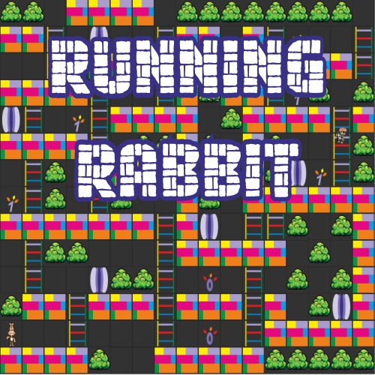
Идея проекта:
Создать мини игру в которую будет интересно играть)

Slide 3
Структура:
Отдельные классы под каждый элемент
БД
Работа с таблицами
Работа с файлами
Независимое приложение
Отдельный класс для создания собственной карты
Счет игрока
Работа с изображениями

Slide 4
Особенности приложения:
Алгоритм поиска наименьшего расстояния
Герой умеет копать
Можно создать собственную карту
В игре играет музыка
Карты сохраняются в виде файла

Slide 5
Заключение:
Программа будет дорабатываться под большие карты которые не влазят на весь экран.
В планах добавить многопользовательскую версию под нескольких игроков.
Алгоритм по нахождению кратчайшего пути работает без учета направлений движения. Поэтому ставится задача переписать логику поиска пути под условия направленного движения
Буду адаптировать приложение под телефон.

